Slide 1
из опыта работы межмуниципального ресурсного центра – подготовка педагогических кадров ДОО
Путь к победе –
от Пермского края
до столицы России
Дюпина Ольга Леонидовна,
руководитель межмуниципального ресурсного центра поддержки детского технического конструирования,
заведующий МАДОУ «ЦРР – детский сад № 397» г.Перми

Slide 2
Система подготовки
педагогических кадров и повышения
их компетентности по направлению
развития детей дошкольного возраста
на основе технического конструирования
УСПЕХ, КОГДА ВСЕ ВМЕСТЕ!
Изучаем
Разрабатываем
Планируем
Внедряем

Slide 3
БИНАРНЫЙ ОБРАЗОВАТЕЛЬНЫЙ КЕЙС
Быстрое погружение
вновь пришедших в ДОУ педагогов
Дистанционное
обучение
Стажировка
на рабочем месте
Проверка
знаний
ЗНАЮ
УМЕЮ
ДЕЛАЮ

Slide 4
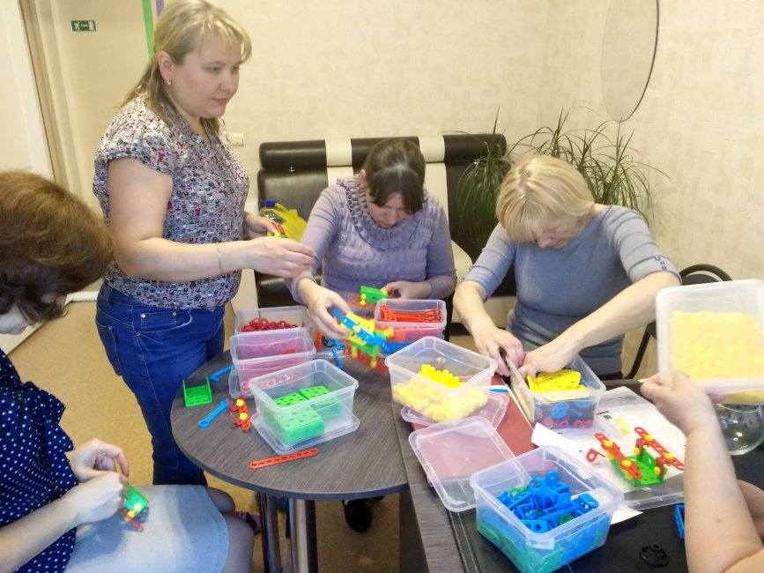
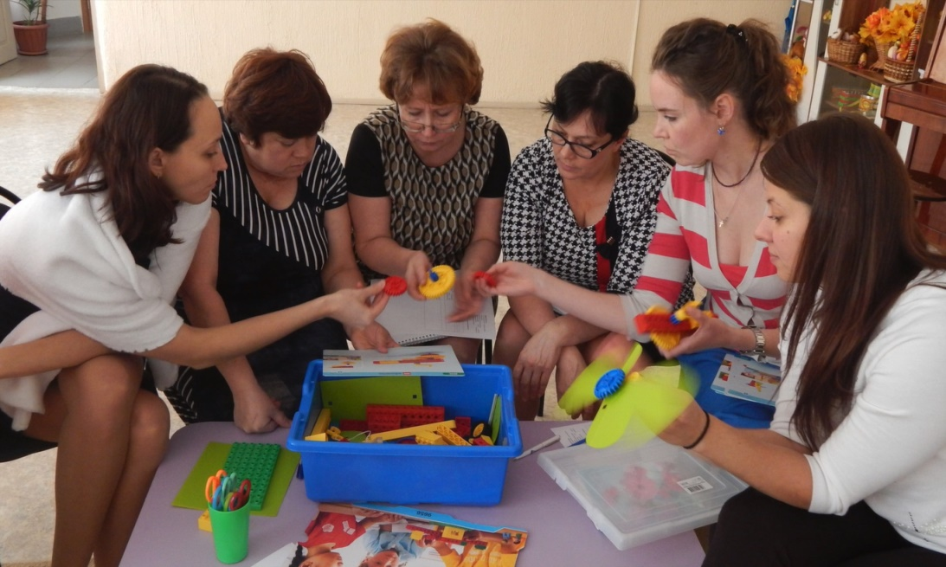
КОРПОРАТИВНЫЙ УНИВЕРСИТЕТ
Полное погружение всего коллектива
Новинки (конструкторы, программы) сначала детально изучаем и только потом используем в работе
Приглашаем специалистов
Сходили на КПК – расскажите всей команде!

Slide 5
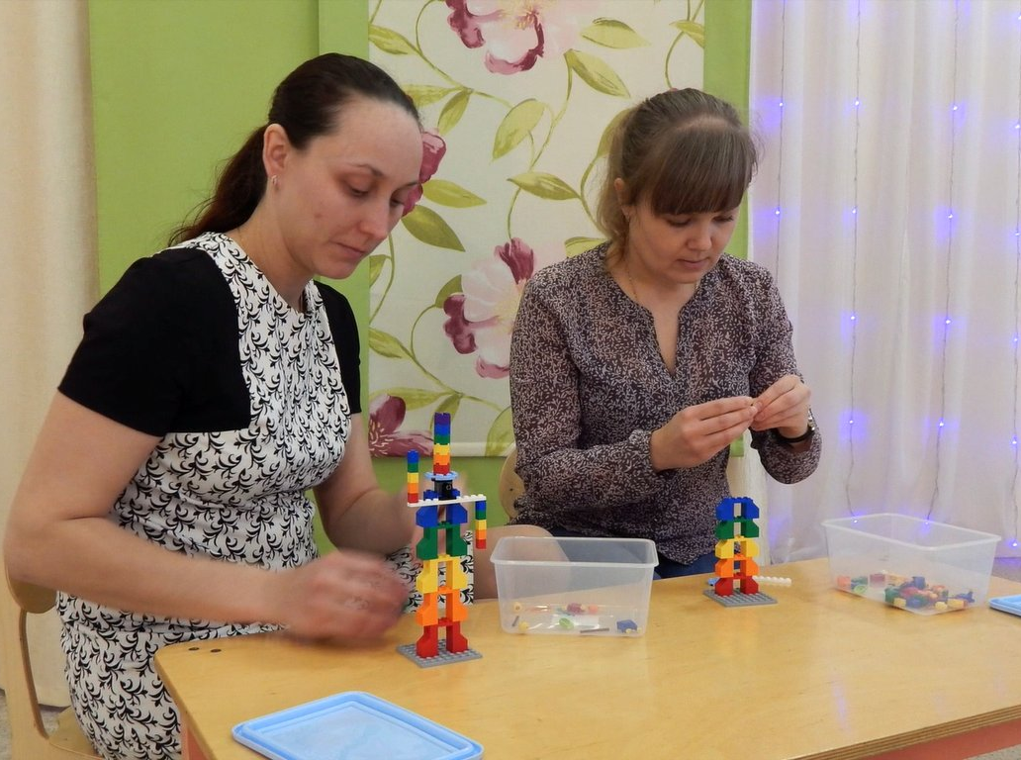
ПРОФИ ПЕДАГОГИ
Здесь и сейчас каждый педагог
может проверить себя, проявить себя!
Скоростная сборка
Решите техническую задачу
Сложите из предложенного материала,
как можно больше моделей
И многое другое….

Slide 6
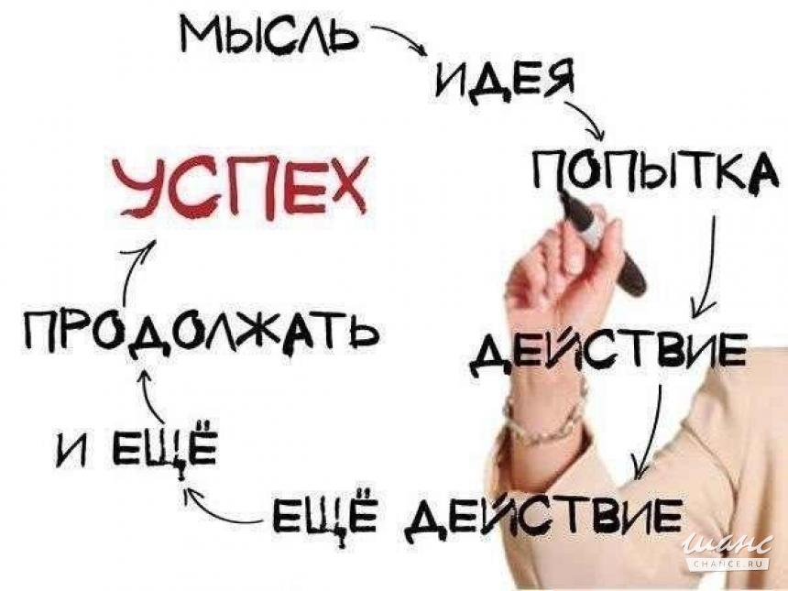
Алгоритм подготовки педагога к участию
в номинации «Опыт работы» Всероссийского робототехнического форума «ИКаРёнок»
Оформить проект
Сформулировать тему – четко, лаконично, понятно!
Текст выступления – основная идея, суть проекта, основные результаты. результаты бьются с задачами !!!
Оформление слайдов – не перезагрузить – меньше текста, фотографии, светлый фон, анимация!!!
Notes:
Разделю на 2 слайда+ картинки

Slide 7
Присвоить текст – «Как сказка», эмоционально, глаза в глаза, интонация!
Выучить текст, чтоб глаза и руки помогали!
Время выступления – четко в соответствии с требованиями!
Листы-подсказки – А6, с эмблемой проекта
Рассказать как минимум 5 человекам, и не только педагогам!
Notes:
Разделю на 2 слайда+ картинки

Slide 8
Одежда для выступления – деловая, «ничего лишнего»
Перед выступлением - «найти родственные души»
Держать аудиторию интонацией, обращениями!!!
Notes:
Разделю на 2 слайда+ картинки

Slide 9
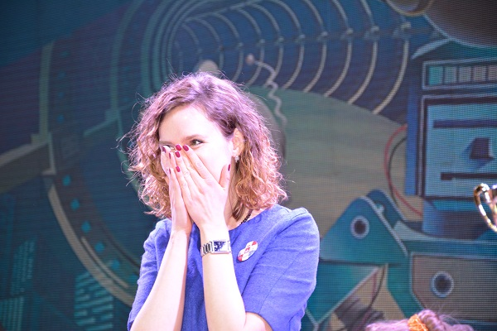
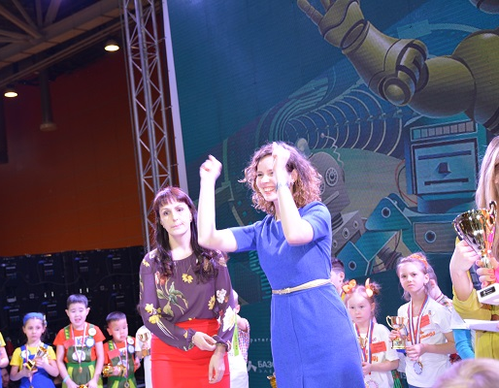
кто на 100% уверен в своей победе
Побеждает только тот,

Slide 10
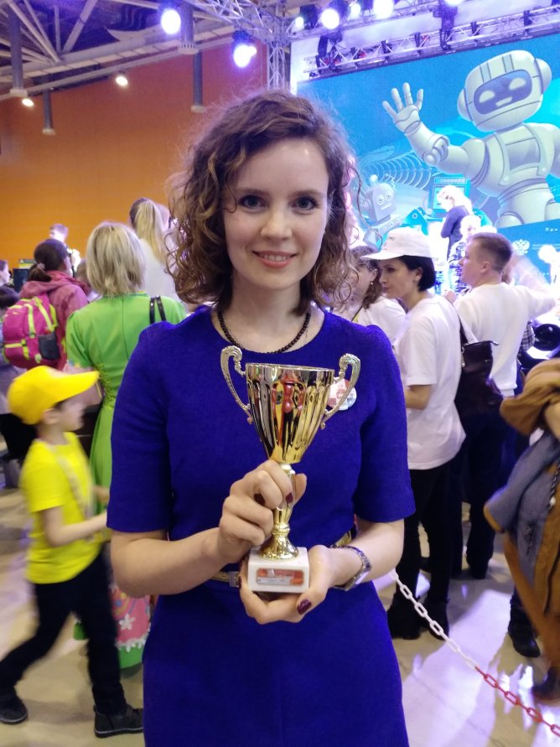
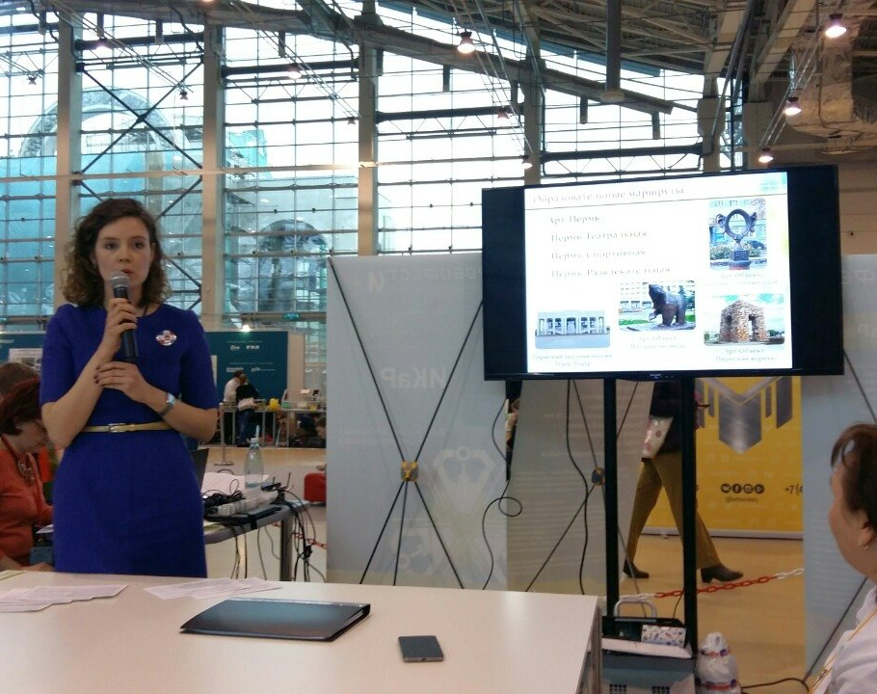
Видео презентация
победителя номинации
«Лучший инновационный опыт», воспитателя МАДОУ «ЦРР – детский сад № 397» г. Перми Агафоновой Татьяны Михайловны

